Slide 1



Colectas primeros Domingos de cada mes
Destinadas para necesidades CARITAS DIOCESANA
Jornada de la Infancia Misionera Domingo 19 de Enero
Colecta: 987,00 € Chocolate: 300,00 €
Venta material (Educativo y sensibilización) 1.445 €
Bocadillo Solidario (Viernes 7 de Febrero) 1.765 €
Colecta Jornada Nacional (Domingo 9 de Febrero) 1.932 €
Total recaudado 5.142 €

Slide 2


¡SEÁIS TODOS BIENVENIDOS!
COMUNIDAD PARROQUIAL CRISTO REDENTOR

Slide 3


CONMIGO PUEDES CONTAR
Somos ciudadanos de un mundo
que necesita el vuelo de una paloma,
que necesita corazones abiertos,
y están sedientos de un agua nueva.
Por eso estamos aquí; (laralara)
conmigo puedes contar.(laralara)
Y dejaré mi equipaje a un lado
para tener bien abiertas las manos
y el corazón lleno de sol.
1/3

Slide 4

Somos ciudadanos de un mundo
que fue creado como casa de todos,
como el hogar de una gran familia,
donde todos vivamos en paz.
Por eso estamos aquí; (laralara)
conmigo puedes contar.(laralara)
Y dejaré mi equipaje a un lado
para tener bien abiertas las manos
y el corazón lleno de sol.
2/3

Slide 5
Somos ciudadanos de un mundo
que clama día y noche por su libertad,
que permanece en la oscura tiniebla,
del hambre, el odio y la guerra.
Por eso estamos aquí; (laralara)
conmigo puedes contar.(laralara)
Y dejaré mi equipaje a un lado
para tener bien abiertas las manos
y el corazón lleno de sol.
3/3

Slide 6

VII DOMINGO DEL TIEMPO ORDINARIO
SEMANA DEL MATRIMONIO.

Slide 7

HIMNO DE GLORIA
GLORIA A DIOS EN EL CIELO Y EN LA TIERRA PAZ
A LOS HOMBRES QUE AMA EL SEÑOR.
Por tu inmensa Gloria te alabamos,
te bendecimos, te adoramos,
te glorificamos, te damos gracias.
Señor, Dios, Rey celestial, Dios Padre Todopoderoso,
Señor, Hijo único, Jesucristo,
Señor Dios, Cordero de Dios, Hijo del Padre.
1/2

Slide 8
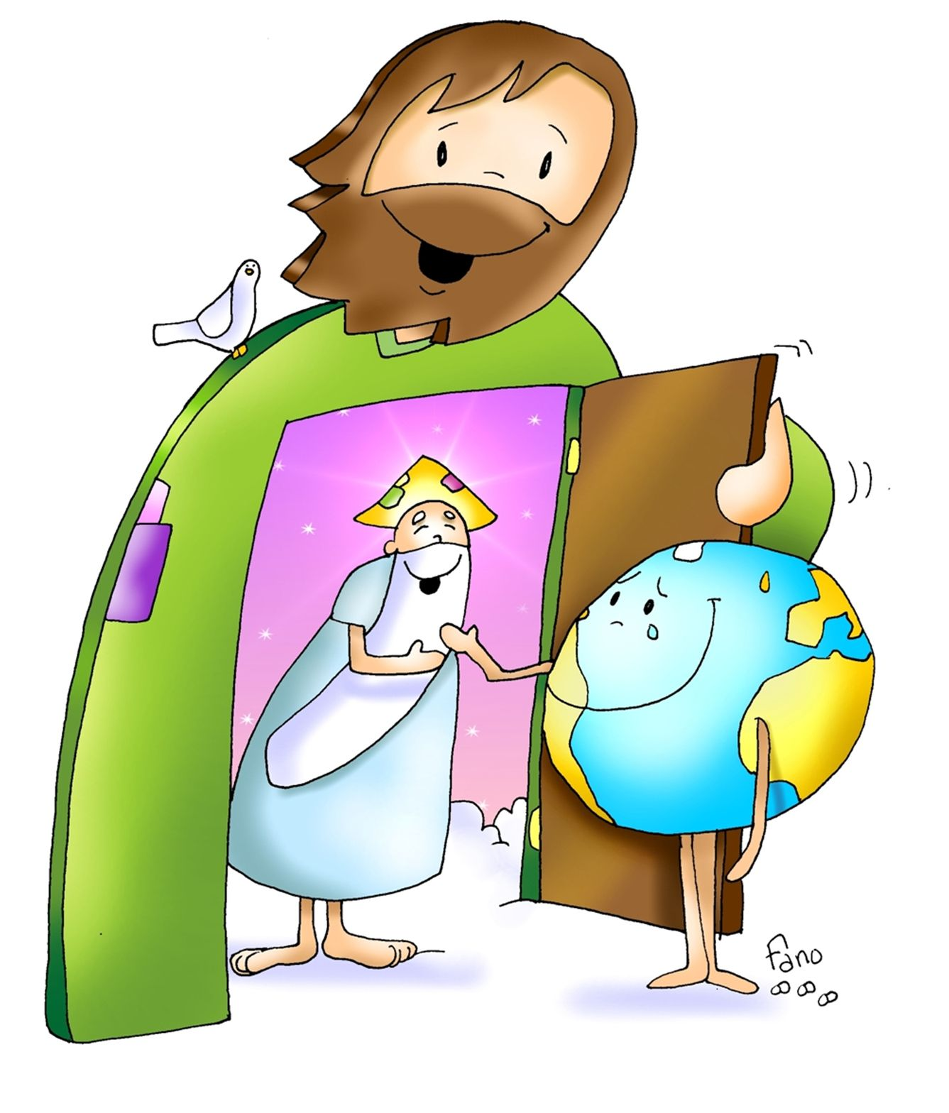
Tú que quitas el pecado del mundo, ten piedad de nosotros,
Tú que quitas el pecado del mundo, atiende a nuestra súplica,
Tú que estás sentado a la derecha del Padre,
ten piedad de nosotros.
Porque sólo Tú eres santo, sólo Tú, Señor,
sólo Tú Altísimo Jesucristo,
con el Espíritu Santo,
en la gloria de Dios Padre.
Amén.
2/2

Slide 9

LITURGIA DE LA PALABRA
PRIMERA LECTURA: Primer libro de Samuel
SALMO:
El Señor es compasivo y misericordioso.
SEGUNDA LECTURA:
Primera carta del apóstol
san Pablo a los Corintios.

Slide 10

JUNTO A TI, JESÚS
Junto a Ti, Jesús, rezaré,
tu palabra quiero vivir.
Tú me haces sencillo, Señor,
en tus manos me dejaré.
Aleluya, aleluya,
aleluya, a-le-lu-ya (bis)

Slide 11
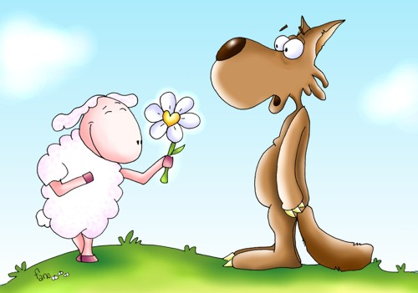
san Lucas 6
Sed misericordiosos como vuestro Padre es misericordioso.

Slide 12

CREDO de Nicea - Constantinopla
y subió al cielo,
y está sentado a la derecha del Padre;
y de nuevo vendrá con gloria
para juzgar a vivos y muertos,
y su reino no tendrá fin.
Creo en el Espíritu Santo,
Señor y dador de vida,
que procede del Padre y del Hijo,
que con el Padre y el Hijo
recibe una misma adoración y gloria,
y que habló por los profetas.
Creo en la Iglesia,
que es una, santa, católica y apostólica.
Confieso que hay un solo bautismo
para el perdón de los pecados.
Espero la resurrección de los muertos
y la vida del mundo futuro.
Amén.
"Creo en un solo Dios,
Padre todopoderoso,
Creador del cielo y de la tierra,
de todo lo visible y lo invisible.
Creo en un solo Señor, Jesucristo,
Hijo único de Dios,
nacido del Padre antes de todos los siglos:
Dios de Dios, Luz de Luz,
Dios verdadero de Dios verdadero,
engendrado, no creado,
de la misma naturaleza del Padre,
por quien todo fue hecho;
que por nosotros lo hombres,
y por nuestra salvación bajó del cielo,
y por obra del Espíritu Santo
se encarnó de María, la Virgen,
y se hizo hombre;
y por nuestra causa fue crucificado
en tiempos de Poncio Pilato;
padeció y fue sepultado,
y resucitó al tercer día, según las Escrituras,

Slide 13


CREDO de los apóstoles
Creo en Dios, Padre Todopoderoso,
Creador del cielo y de la tierra.
Creo en Jesucristo, su único Hijo,
Nuestro Señor, que fue concebido por
obra y gracia del Espíritu Santo,
nació de Santa María Virgen;
Padeció bajo el poder de Poncio Pilato,
fue crucificado, muerto y sepultado,
descendió a los infiernos,
al tercer día resucitó de entre los muertos,
subió a los cielos y está sentado a la
derecha de Dios, Padre todopoderoso.
Desde allí ha de venir a juzgar
a vivos y muertos.
Creo en el Espíritu Santo,
la santa Iglesia católica,
la comunión de los santos,
el perdón de los pecados,
la resurrección de la carne
y la vida eterna.
Amén.

Slide 14


Respondemos:
Te rogamos óyenos

Slide 15

  TE DOY MI CORAZÓN
Te doy mi corazón,
te doy mi alma,
yo vivo para ti.
Cada paso que doy
en cada momento
haz tu voluntad en mí.

Slide 16
“Orad, hermanos, para que este sacrificio, mío y vuestro,
sea agradable a Dios, Padre todopoderoso “
Todos: “El Señor reciba de tus manos este sacrificio, para alabanza y gloria de su Nombre, para nuestro bien y el de toda su Santa Iglesia”

Slide 17

PLEGARIA EUCARÍSTICA
El Señor esté con vosotros
Y con tu espíritu.
Levantemos el corazón.
Lo tenemos levantado hacia el Señor.
Demos gracias al Señor nuestro Dios.
Es justo y necesario.

Slide 18


SANTO (ERES SANTO)
Santo, eres santo, los cielos te proclaman.
Santo, eres santo, la tierra entera llama… a su santo;
eres santo, bendito el que viene en tu nombre (en tu nombre)
hoosannaaa ¡queremos cantaaar!...
1/2

Slide 19
…que eres Santo, eres santo, los cielos te proclaman.
Santo, eres santo, la tierra entera llama… a su santo;
eres santo, bendito el que viene en tu nombre (en tu nombre)
hoosannaaa ¡queremos cantaaar!...
…que eres santo, eres santo, los cielos te proclaman.
Santo, eres santo, la tierra entera llama… a su saaanto,
a su saaanto.
2/2

Slide 20

El pan y el vino se transforman en el Cuerpo y en la Sangre de Jesús.
CONSAGRACIÓN

Slide 21
Éste es el Sacramento de nuestra fe.
Todos: Anunciamos tu muerte,
proclamamos tu Resurrección.
¡Ven, Señor Jesús!

Slide 22






Padre Nuestro
que estás en el
Santificado sea tu nombre
Venga a nosotros tu
Hágase tu voluntad
en la como en el
Danos hoy nuestro de cada día
Perdona nuestras ofensas
como también nosotros
perdonamos a los que nos ofenden
No nos dejes caer en la tentación
y líbranos del mal.

Slide 23
… esperamos la venida gloriosa de nuestro Señor Jesucristo.
Todos: Tuyo es el Reino, tuyo el poder y la gloria, por siempre, Señor.

Slide 24



RITO DE LA PAZ
… La paz del Señor esté siempre con vosotros.
Todos: Y con tu espíritu.
… Daos fraternalmente la paz

Slide 25

PARA EL QUE NUNCA LA DIO
Para el que nunca la dio
para el que siempre soñó
para el que bien la conoce.
Para el que está junto a ti
y quiere hacerte feliz
en un mundo de ilusiones.
1/2

Slide 26
Paz para todos aquellos que no la han dado.
Para todos aquellos que no llegaron.
Para todos aquellos venga la paz.
Paz si eres padre de familia tengas paz.
Si vives enamorado tengas paz.
En el mundo entero reine la paz.
Paz, siempre la paz,
venga la paz, a todos la paz,
siempre la paz.
2/2

Slide 27
Éste es el Cordero de Dios que quita el pecado del mundo. Dichosos los invitados a la mesa del Señor.
Todos:
Señor, no soy digno de que entres en mi casa, pero una palabra tuya bastará para sanarme.

Slide 28
san Lucas 6
Sed misericordiosos como vuestro Padre es misericordioso.

Slide 29
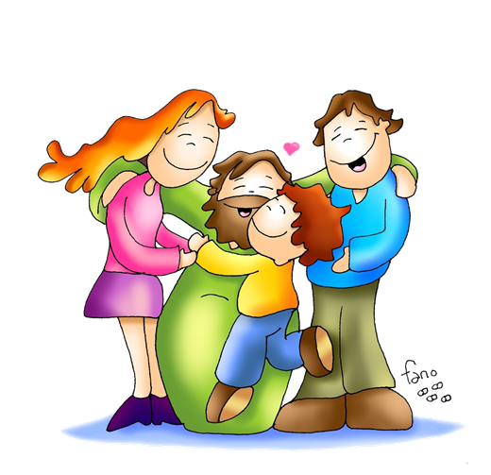
COMO EL PADRE ME AMÓ
Como el Padre me amó, yo os he amado.
Permaneced en mi amor,
permaneced en mi amor.
1/3

Slide 30
Si guardáis mis palabras
y como hermanos os amáis,
compartiréis con alegría
el don de la fraternidad.
Si os ponéis en camino
sirviendo siempre a la verdad,
fruto daréis en abundancia;
mi amor se manifestará.
Como el Padre me amó
yo os he amado.
Permaneced en mi amor,
permaneced en mi amor.
2/3

Slide 31
No veréis amor tan grande
como aquél que os mostré.
Yo doy la vida por vosotros,
amad como yo os amé.
Si hacéis lo que os mando
y os queréis de corazón,
compartiréis mi pleno gozo
de amar como Él me amó.
Como el Padre me amó
yo os he amado.
Permaneced en mi amor,
permaneced en mi amor.
3/3

Slide 32


NADA NOS SEPARARÁ
Nada nos separará,
nada nos separará,
nada nos separará
del amor de Dios. (bis)

Slide 33

Acción de Gracias

Slide 34
Colectas primeros Domingos de cada mes
Destinadas para necesidades CARITAS DIOCESANA
Jornada de la Infancia Misionera Domingo 19 de Enero
Colecta: 987,00 € Chocolate: 300,00 €
Venta material (Educativo y sensibilización) 1.445 €
Bocadillo Solidario (Viernes 7 de Febrero) 1.765 €
Colecta Jornada Nacional (Domingo 9 de Febrero) 1.932 €
Total recaudado 5.142 €

Slide 35
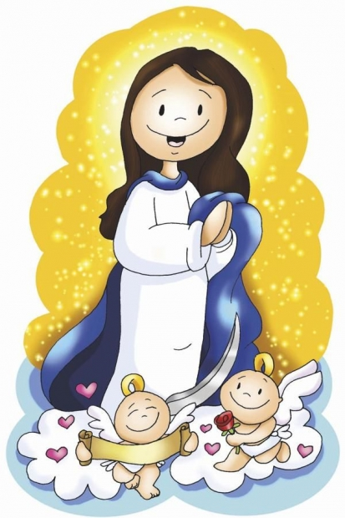

AVE MARÍA
Tantas cosas en la vida nos ofrecen plenitud
y nos son más que mentiras
que desgastan la inquietud.
Tú has llenado mi existencia
al quererme de verdad.
Yo quisiera, Madre buena,
amarte más.
1/4

Slide 36
En silencio escuchabas la palabra de Jesús
y la hacías pan de vida
meditando en tu interior.
La semilla que ha caído ya germina
ya está en flor.
Con el corazón en fiesta, cantaré
Ave María, Ave María
Ave María, Ave María
2/4

Slide 37
Desde que yo era muy niño
has estado junto a mí
y guiado de tu mano,
aprendí a decir que sí.
Al calor de la esperanza
nunca se enfrió mi fe
y en la noche más oscura fuiste luz.
3/4

Slide 38
No me dejes, Madre mía,
ven conmigo al caminar.
Quiero compartir mi vida y crear fraternidad.
Muchas cosas en nosotros
son el fruto de tu amor.
La plegaria más sencilla cantaré
Ave María, Ave María
Ave María, Ave María
4/4

Slide 39


¡FELIZ DÍA DEL SEÑOR!
Semana del matrimonio
¡COMPÁRTELO CON LOS DEMÁS!

